Slide 1

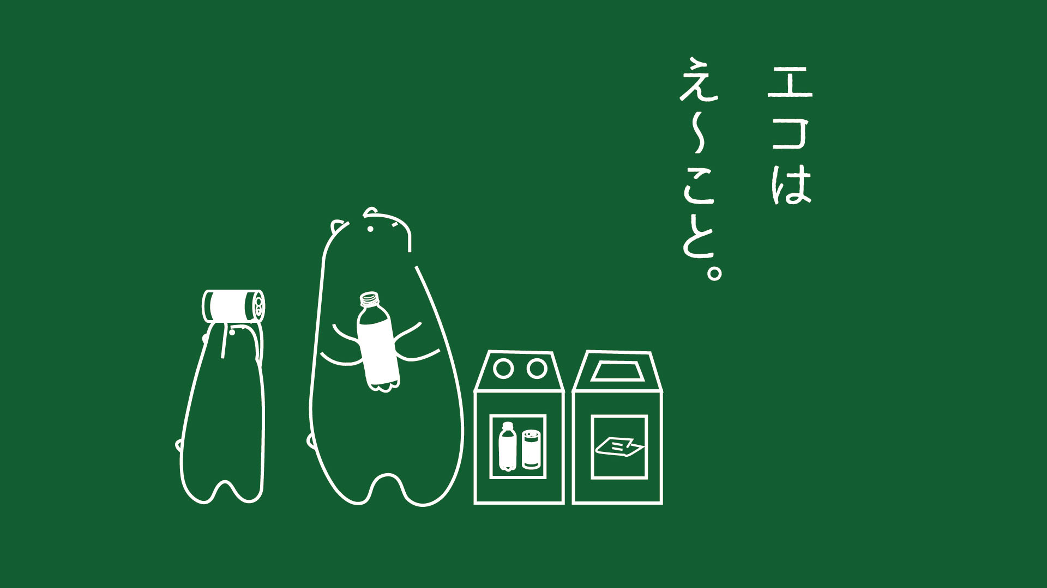
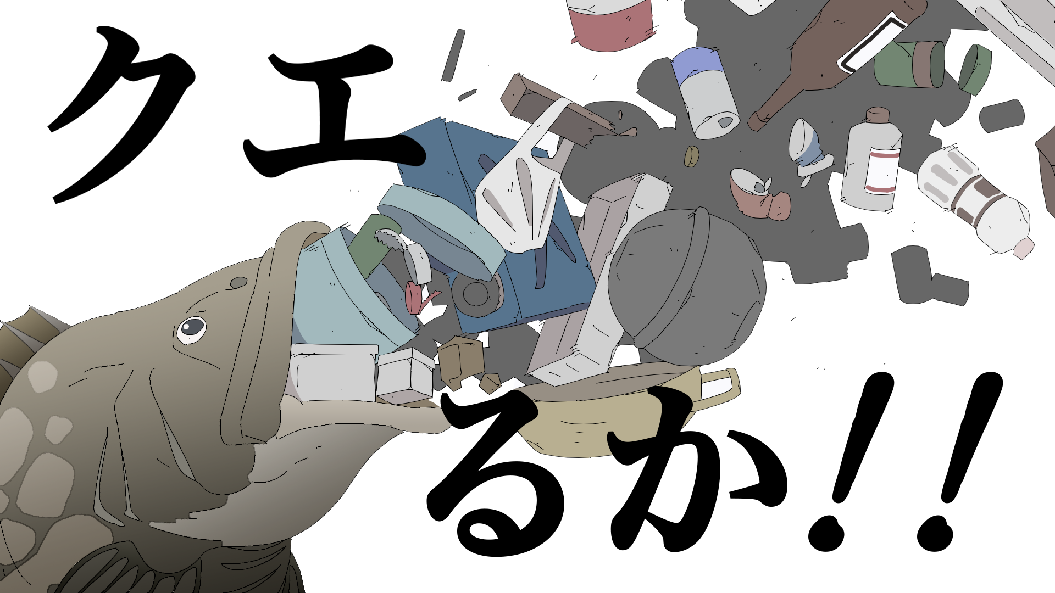
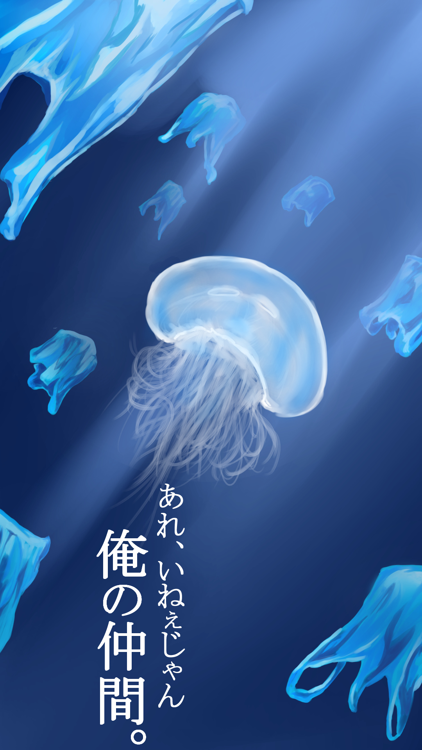
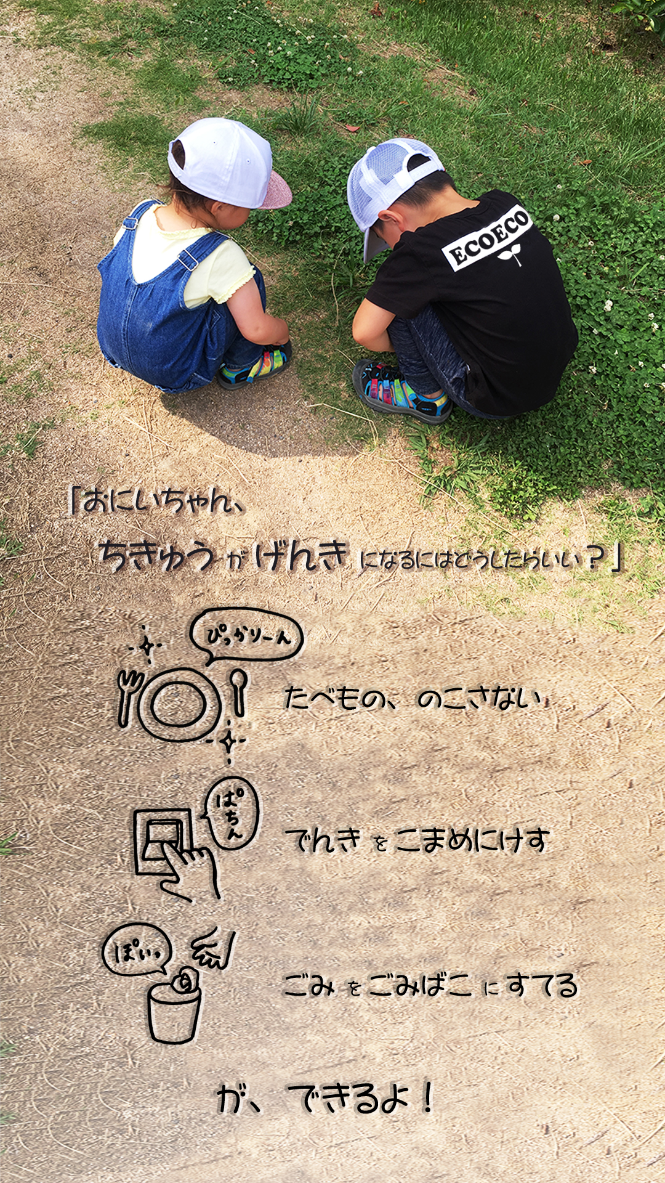
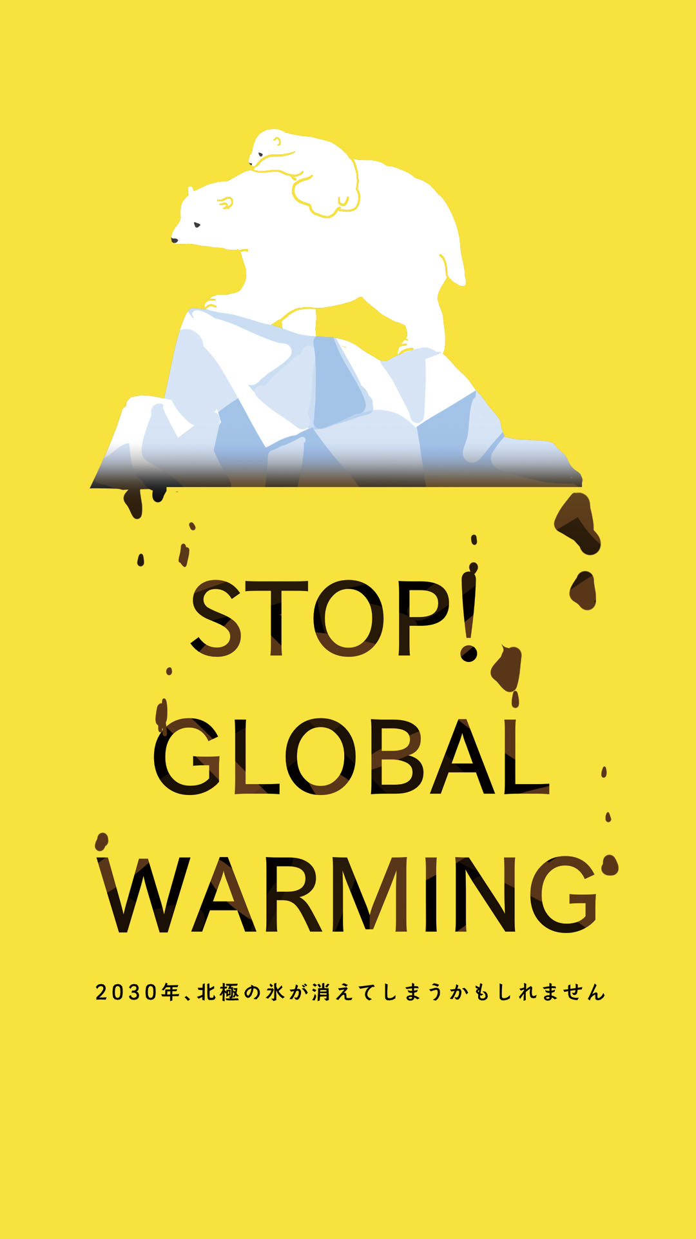
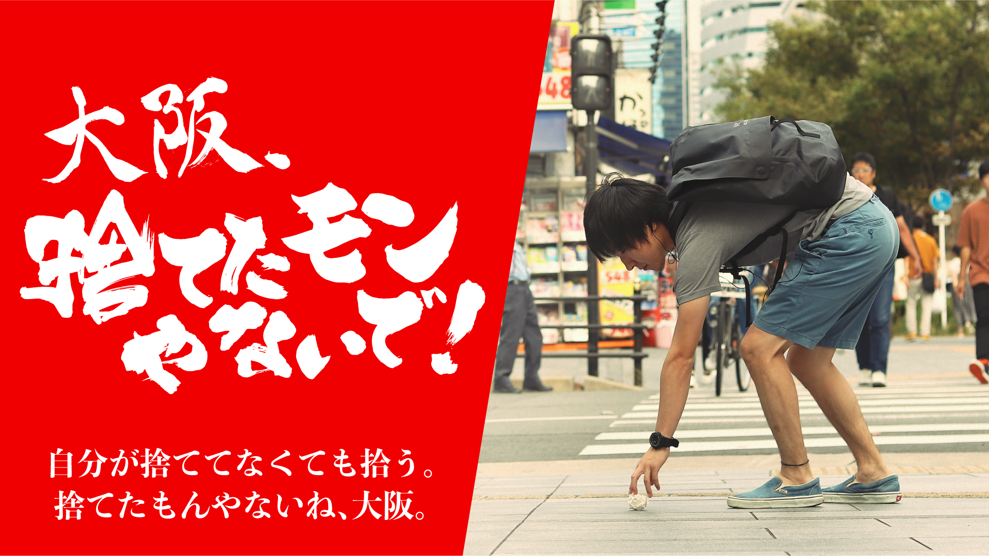

参考資料１－２
考えよう！
わたしたちのくらしと環境・エネルギー
かん きょう
こう ほうたんとう
大阪府広報担当副知事もずやん
年 組
名前

Slide 2

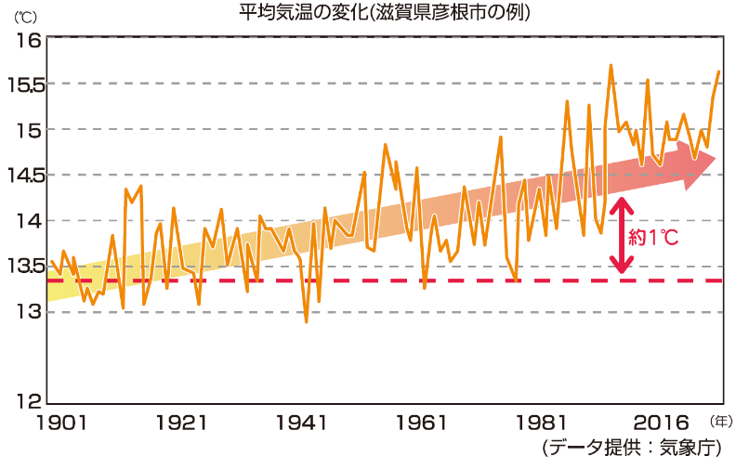
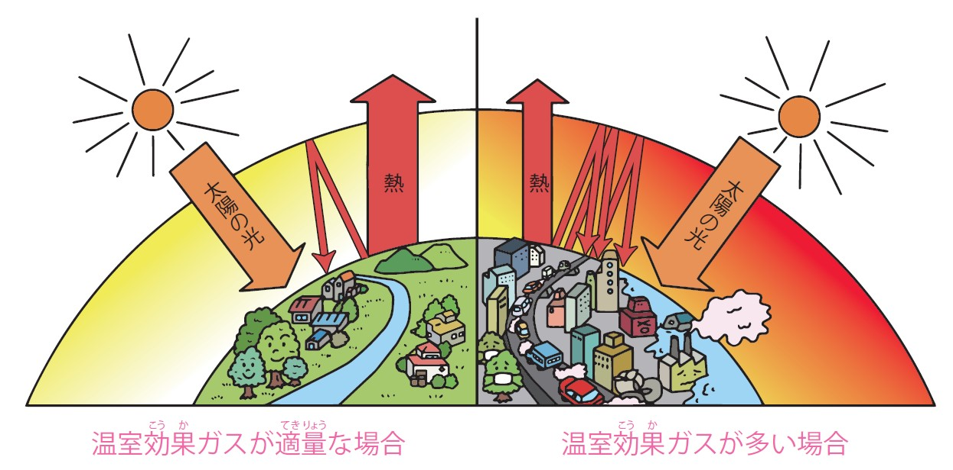

おん だん か
地球温暖化とエネルギー
１
おん だん か
地球温暖化について知ろう
へい きん
日本の平均気温は、この１００年間で約１℃上がっています。
日本だけでなく地球の気温は少しずつ上がっています。これは、地球温暖化といわれています。「何が原因なのか」「地球温暖化によってどのようなことが起こるのか」調べていきましょう。
おん だん か
げんいん
おん だん か
平均気温の変化
グラフを見ると、気温は
上がったり、下がったり
しているけど、全体的に
少しずつ気温は上がってきているね。
気温はなぜ上がってきて
いるんだろう？
何が原因なのだろう？
げん いん
（滋賀県彦根市の例）
おん だん か
① 地球温暖化の仕組み
こう か
地球の大気には二酸化炭素などの「温室効果ガス」と呼ばれる気体がわずかにふくまれています。
「温室効果ガス」は、赤外線（熱）を吸収し温度を保つ「温室効果」という働きをもっています。
この働きにより、太陽からの光で暖められた地球の表面から地球の外に向かう熱の一部が、大気にちく積され、地球の表面付近の大気を暖めるため、地球は適度な温度となっています。
しかし、大気中の「温室効果ガス」が多くなると温室効果が強まり、温室の中のようにたくさん熱をこもらせて、地球の温度を必要以上に上げてしまいます。これを地球温暖化といいます。
に さん か たん そ
こう か
たも
こう か
あたた
あたた てき ど
こう か こう か
おん だん か
地球の外に向かう熱
地球の表面
にもどる熱
地球の表面
にもどる熱

Slide 3
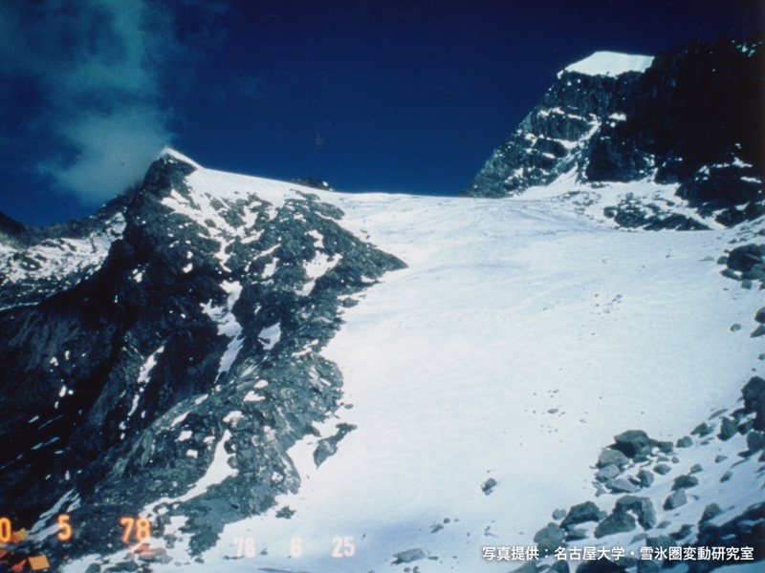
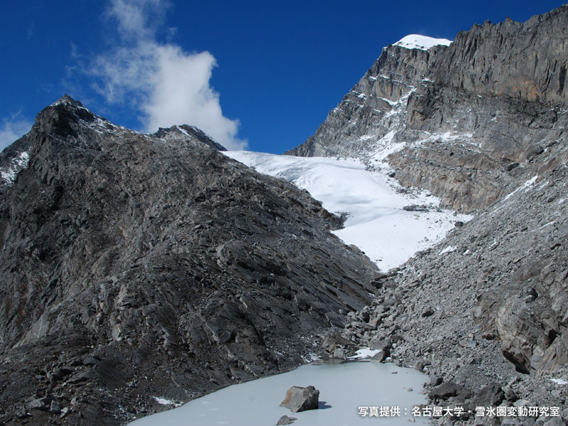
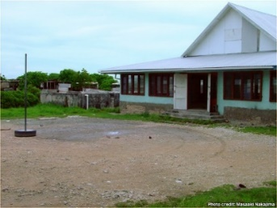
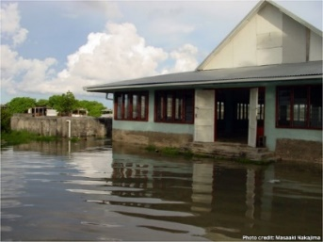
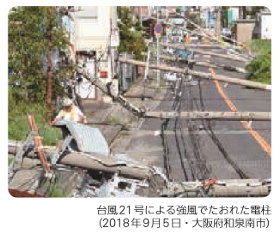
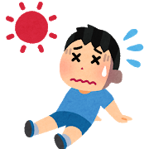

おん だん か えい きょう
② 地球温暖化による影響
ひょう が ゆうかい じょうしょう かん かん そく おんだん か
氷河の融解や海面水位の上昇、こう水や干ばつが観測され始めています。このような地球温暖化によるここ数十年の気候変動は、世界中の自然やくらしにさまざまな影響をあたえています。
こうした影響は、今後ますます大きくなっていくと予測されており、「気候危機」ともいわれています。
えいきょう
えいきょう よ そく き き
ひょう が ゆう かい
●氷河の融解
ヒマラヤ（東ネパール）
では氷河がとけ始めて
います。
1978年
2008年
ひょう が
（名古屋大学・雪氷圏変動研究室）
じょうしょう
●海面水位の上昇
フナフチ島（ツバル）
では海面上昇により、
満潮の時間になると、
町が水びたしになって
しまいます。
かんちょう
まんちょう
2002年（干潮時）
2002年（満潮時）
じょうしょう
まんちょう
（Masaki Nakajima）
写真出典：全国地球温暖化防止活動推進センター（http://www.jcca.org/）
日本で起きていること
おん だん か えいきょう
日本でも地球温暖化によりさまざまな影響が出ています。
ぞう か
ぞう か
●真夏日・もう暑日の日数の増加
●大雨の増加・台風の大型化
ぞう か ど しゃ さい がい
１日の最高気温が30℃以上の「真夏日」や
35℃以上の「もう暑日」の日数が増えています。
短時間強雨や大雨の増加にともない、土砂災害や
水害の発生が増えています。
ふ
ふ
平成30年に発生した台風
第21号は非常に強い勢力
で上陸し、関西地方を中心
に大きなひ害をもたらしました。
ねっちゅうしょう
せい りょく
近年、熱中症のリスクが高まってきています。
ひん しつ
台風21号による強風でたおれた電柱
（2018年9月5日・大阪府泉南市）
写真出典：資源エネルギー庁
「わたしたちのくらしとエネルギー」p31
他にも・・・ ●ブドウやリンゴの着色不良などの農作物の品質低下
●サンゴの白化 などさまざまな影響が出ています。
えいきょう

Slide 4
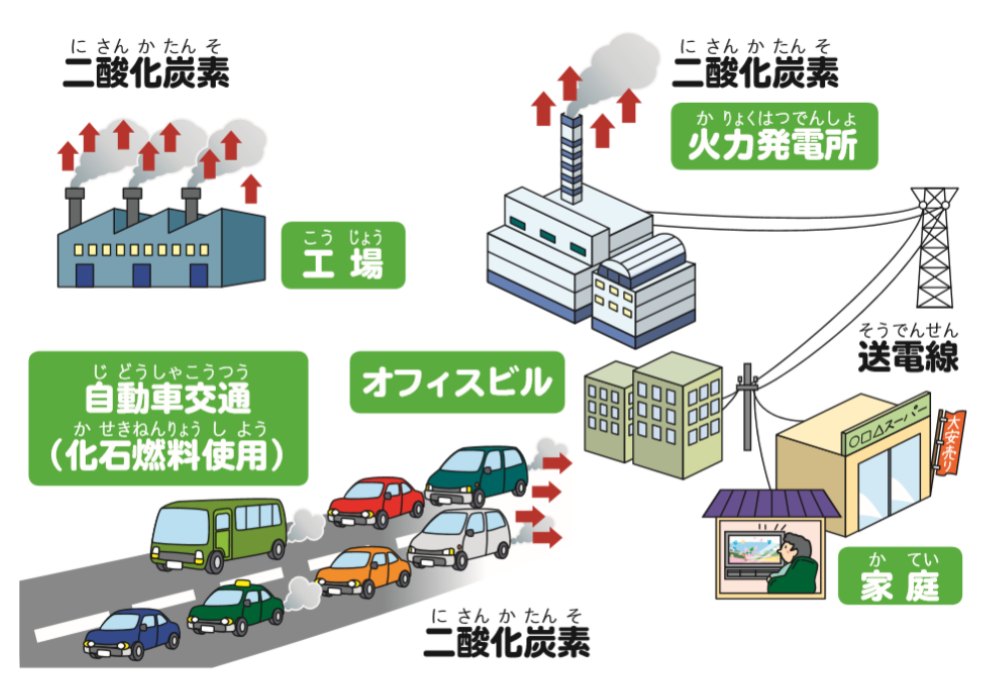
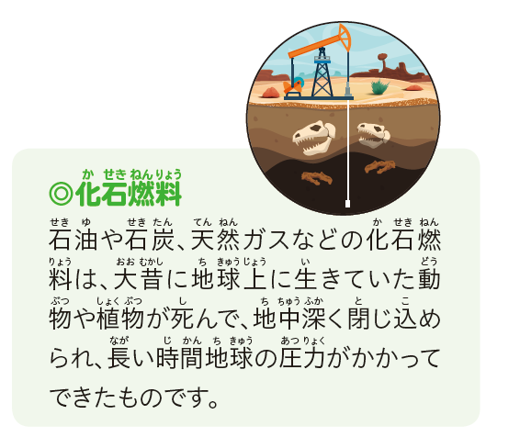
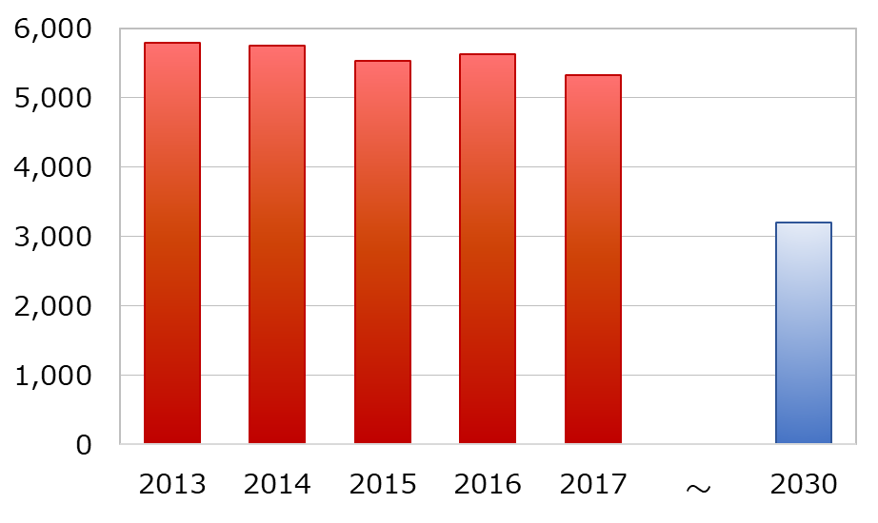

こう か げん
③ 温室効果ガスの発生源
こう か に さん か たん そ せき ゆ せき たん てん ねん か せき ねんりょう ねんしょう
温室効果ガスの90％以上は二酸化炭素で、主に石油や石炭、天然ガスなどの化石燃料が燃焼するときに発生します。 わたしたちが発電や移動（車の燃料）のために、電気やガスなどのエネルギーを多く使うほど、多くの温室効果ガスが発生することになります。
ねんりょう
こう か
出典：堺市環境学習用資料2021年度版「わたしたちと環境」p41
いき はい しゅつ こう か
④大阪府域で排出されている温室効果ガス
はいしゅつ こう か
２０１７年度に、大阪府全体で排出されている温室効果ガスは、年間５，３３２万トンで、２０１３年度と比べると、約８％減っています。
くら
へ
おんだん か
（万トン-CO2）
しかし地球温暖化の進行を少しでも防ぐには、温室効果ガスの排出量をもっと減らす必要があります。そのため、大阪府では、２０３０年度に温室効果ガスの排出量を２０１３年度と比べて４０％減らすことをめざしています。
まずは、わたしたち一人ひとりが自分にできることは何かを考え、行動していくことが大切です。
5,798 5,753 5,526 5,630 5,332
目標
ふせ こう か はいしゅつ
へ
2013年度比
40％減
こう
か はいしゅつ くら
へ
（年度）
いき こう か そう はいしゅつ
大阪府域の温室効果ガス総排出量のうつりかわり
おんだん か たい さく
大阪府地球温暖化対策実行計画
おんだん か たいさく こう か はいしゅつ
大阪府では、 「大阪府地球温暖化対策実行計画」を定め、 2050年の温室効果ガスの排出量を、森林などによる吸収量と同じか、それより少なくすることで、実質的な排出量をゼロにすることをめざすとともに、2030年度の温室効果ガスの排出量を2013年度と比べて40％減らす目標を立てています。この計画に基づき、府民のみなさんや企業のみなさんと協力して、温室効果ガスを減らすためのさまざまな取組みを進めています。
きゅうしゅう
じっしつ はいしゅつ
こう か はいしゅつ くら へ もと
き ぎょう こう か へ

Slide 5

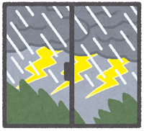
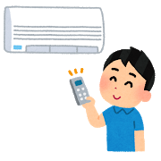
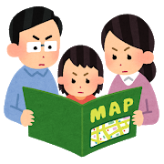
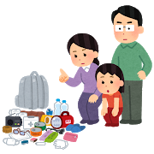
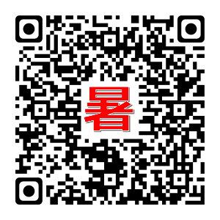
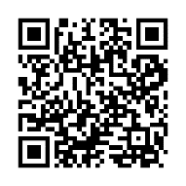
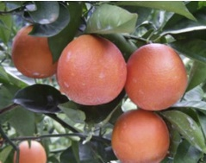

てき おう
気候変動への適応
おん だん か こう か はいしゅつ へ
地球温暖化ができるだけ進まないように、温室効果ガスの排出を減らす取組みをすることは大切です。しかし、すでに起こっている影響や、将来起こることが予想される影響に備え、ひ害をできるだけ減らす、影響を受けないようにする、または影響を利用することも必要です。この考え方を「適応」といいます。
わたしたちのくらしの中で取り組める「適応」はたくさんあります。どんなことができるか考えてみましょう。
えい きょう しょうらい えい きょう そな へ えい きょう
えいきょう てき おう
てき おう
たい さく
そな
暑さ対策
災害に備える
そな
① 天気の急な変化に気を付ける
警報や雨雲レーダーなどを
確認して、短時間ごう雨
や落らいに備える。
② 地域の防災情報を知る
住んでいる地域のハザードマップやひなん場所を
確認して、いざという時に
どこにひなんすれば良いか
を家族で話し合う。
③ 非常用持ち出しバックを準備する
非常時に持ち出すべきものを
リュックにつめ、いつでも
すぐに持ち出せるように
準備する。
① 備える：暑さにつよい「からだづくり」
暑さに負けない体にする
ため、ふだんから、あせをかく
運動をする。
② すずむ：暑さをしのぐ「クーラーの利用」
・自分の感覚だけにたよらず、
部屋の温度やしつ度を確認し、
クーラーの設定温度を調節する。
・外出先では無理をせず、クーラーの効いた施設
やこかげなど、すずしい場所で休息をとる。
③ 気づく：暑さを知らせる「情報の活用」
外で遊ぶ時は「熱中症警戒アラート※」や熱中症
予防のための数値である「暑さ指数」を確認する。
※熱中症の危険性が極めて高くなると予想される日の
前日の夕方または当日早朝に都道府県ごとに発表。
けいほう
そな
ち いき ぼう さい じょうほう
ち いき
せってい
き
じょうほう
ひ じょう じゅん び
ねっちゅうしょうけいかい
ねっちゅうしょう
ひ じょう じ
よ ぼう ち
ねっちゅうしょう き けん せい
じゅんび
たいさく じょうほう
ぼう さい
大阪府暑さ対策情報ポータルサイト
おおさか防災ネット
じょうほう ていきょう
か せん
暑さを知らせる情報を提供するサービスや、暑さから身を守る取組みなど
ハザードマップ、河川のカメラ画像など
が ぞう
☞
さらにこんなことも。
おんだん か えい きょう
●地球温暖化による影響を利用する
ち いき
農業の分野では、本来あたたかい地域でさいばいされている作物を気温の上昇に合わせて新たにさいばいする取組みが始まっています。
愛媛県では、うんしゅうみかんの高温しょう害が多くみられるようになったことから、夏場のきびしい暑さにも強いブラッドオレンジの１つ「タロッコ」のさいばいを始め、生産量を増やして産地化する取組みを進めています。
じょうしょう
ふ
出典：環境省、文部科学省、農林水産省、国土交通省、気象庁
「気候変動の観測・予測及び影響評価統合レポート2018 ～日本の気候変動とその影響～」

Slide 6
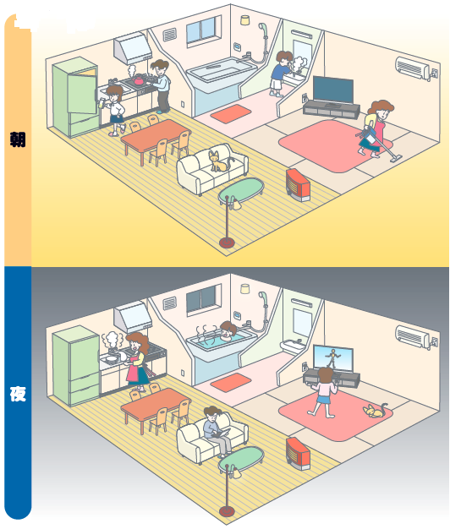
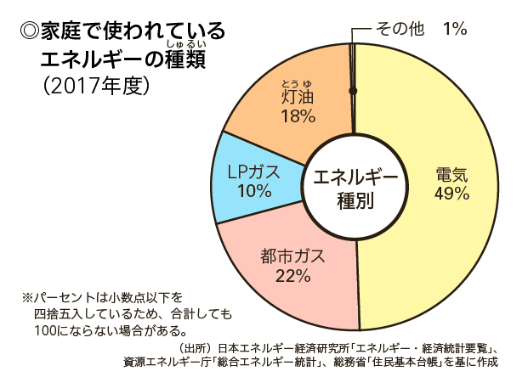


２
わたしたちのくらしの中のエネルギー
① 調べてみよう！身近なエネルギー
しゅ るい
家庭で使われているエネルギーの種類を見てみると、電気、ガス（都市ガス・LPガス）や灯油などがあります。中でも電気が一番多く、全体のおよそ半分をしめています。 ふだんの生活の中で、朝おきてから夜ねるまでの間に、どんなことに電気を使っているか、また電気はどのようにして作られているのか、考えてみましょう。
出典：資源エネルギー庁「かがやけ！みんなのエネルギー」p16-17
！
書き出してみよう！
みなさんの家庭では、どんなことに電気を使っているでしょうか。書き出してみましょう。
リビング
キッチン
せん めん じょ
その他の場所
トイレ・洗面所・おふろ

Slide 7
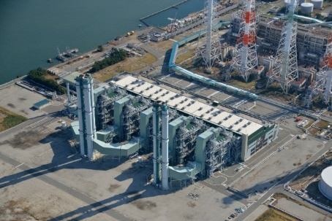
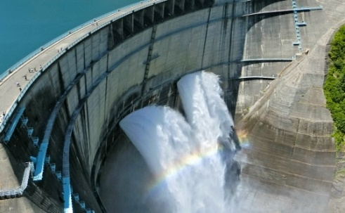
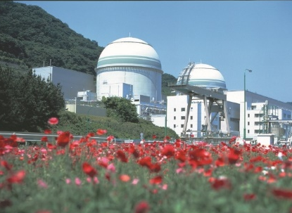
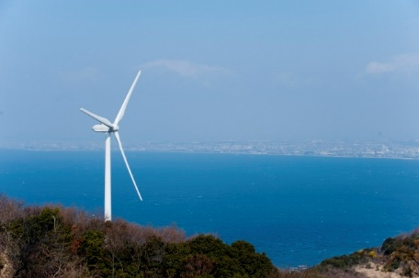
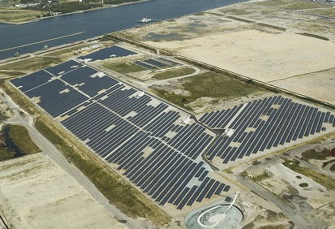
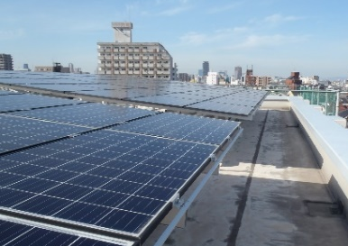

さまざまな発電方法
わたしたちがいろいろなところで使っている電気は、どのようにして作られているのでしょうか。
発電方法にはいろいろな種類がありますが、化石燃料（天然ガス、石炭、石油など）を燃やすことで電気を作る火力発電が最も多くなっています。
発電方法にはそれぞれメリットとデメリットがあります。例えば、火力発電は使用する電気の量に合わせて発電量を調整することができますが、化石燃料を燃やして発電するため、多くの二酸化炭素を排出してしまいます。水力発電や原子力発電は、発電時には、二酸化炭素を排出しませんが、水力発電ではダム建設により自然環境に影響をあたえてしまう可能性があり、原子力発電では地震などの災害発生時の安全対策や日常の安全管理を厳重に行うことが必要です。
か せき ねんりょう
太陽光、風力など
も
原子力
水力
年間
発電電力量
10,238億
kWh
か せき ねんりょう
も
石油など
76％
に さん か たん そ はいしゅつ
火力合計
に さん か たん そ はいしゅつ
石炭
けんせつ かん きょう えい きょう か のう
せい さい がい
出典：資源エネルギー庁「かがやけ！みんなのエネルギー」
「総合エネルギー統計」を基に作成
たいさく
げんじゅう
火力発電
水力発電
原子力発電
堺港発電所
黒部川第四発電所
高浜発電所
さい せい か のう
また、太陽光や風力などの再生可能エネルギーを利用した発電方法もあります。これらのエネルギーは、自然の力を利用するので、なくなってしまう心配がなく、発電時に二酸化炭素を排出しないことから、地球温暖化対策として重要なエネルギーとされています。しかし、天候や風の強弱といった自然条件によって発電量が左右されるため、他の発電方法で調整をする必要があります。
このように、いろいろな発電方法をバランス良く組み合わせ、それぞれの特ちょうを最大限に活用し、安全で環境にやさしい電気を安定的に確保していくことが大切です。
に さん か たん そ はいしゅつ
おんだん か たい さく
さいだい げん
かんきょう かく ほ
風力発電
太陽光発電
太陽光発電は身近なところでも・・・
せっ ち ふ
学校の屋根への設置も増えています。
淡路風力発電所
夢洲メガソーラー（大阪ひかりの森プロジェクト）
大阪市立東桃谷小学校
写真出典：火力発電、水力発電、原子力発電（関西電力）、風力発電（関電エネルギーソリューション）

Slide 8
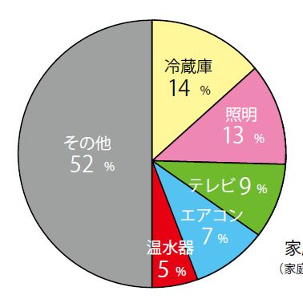
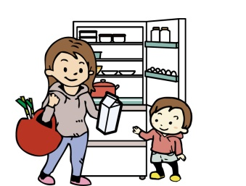
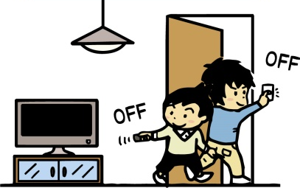
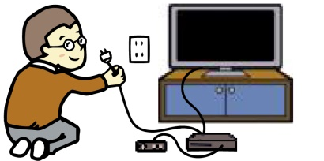
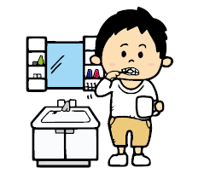

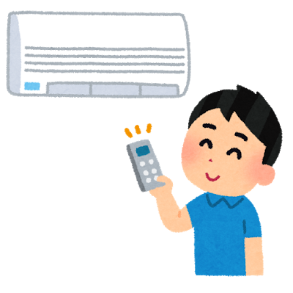


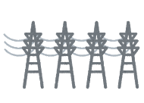
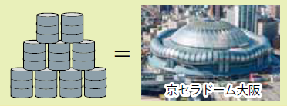


しょう ひ へ
② エネルギーの消費を減らす工夫～「みんなで取り組む省エネ」
家庭で使われる電気の割合を見てみると、冷蔵庫、照明器具、テレビ、エアコンで使われる電気が多くなっています。
家庭でできるエネルギーの消費を減らす工夫には、どんなことがあるのでしょうか。
わり あい れい ぞう こ
しょう ひ へ
省エネルギー（省エネ）って？
電気やガス、灯油などのエネルギーを
効率的に使うことだよ。
家の中ではどんな省エネの方法が
あるのかな？
こう りつ てき
わり あい
家庭で使われる電気の割合
（家庭の省エネ大事典2012年版（一般財団法人
省エネルギーセンター発行）をもとに作成）
例えば・・・
れい ぞう こ し
でん げん
冷蔵庫の開け閉めを
減らし、つめすぎない
だれもいない部屋の電気・
テレビは消す
長時間使わないときは、電源
プラグをコンセントからぬく
水を出しっぱなしに
しない
へ
せい ひん
しょう ひ
※使っていない家電製品をコンセントにつないでいることで消費する電気を「待機電力」といいます。 家庭で使う電気の約5%にもなります。
※水道のじゃ口から水をいきおいよく出すためには、電気のエネルギーが必要です。
！
考えてみよう！
学校でできる省エネにはどんなことがあるでしょうか。みんなで考えてみましょう。
こう か
省エネって効果あるの？
こう か
一人ひとりで取り組んだ場合、省エネ効果が少ないように思われますが、日本のすべての世帯で取り組めば、
大きな効果が得られます。一人ひとりが問題意識を持ち、省エネに取り組むことが大切です。
こう か え い しき
せっ てい
（例）エアコンの室温設定で省エネ
室温のめやす
れい ぼう せっ てい
夏の冷房設定温度を 1℃上げる（27℃から28℃にする）
冬の暖房設定温度を 1℃下げる（21℃から20℃にする）
夏 28℃
冬 20℃
だん ぼう せっ てい
（エアコン2.2kW ・ 使用時間を9時間/日とした場合）
しょう ひ
かん さん
に さん か たん そ さく げん
消費電力
約142億kWhの削減
原油換算でドラム缶（200L）
約1,800万本分
二酸化炭素の削減量は
約695万トン
さく げん
すぎ きゅうしゅう
3杯分
杉の木の吸収量
にすると
約5億本分
○省エネ効果（出典：省エネ性能カタログ2020年版（資源エネルギー庁））〇総世帯数：5,907万世帯（出典：住民基本台帳に基づく人口・人口動態及び世帯数（令和2年1月1日時点）） 〇エアコン普及率：289.2％（出典：消費動向調査（全国、月次）、令和２年3月実施調査結果） 〇杉の木換算（年間吸収量）：平均数14kg/本（「地球温暖化防止のための緑の吸収源対策」環境省/林野庁）

Slide 9
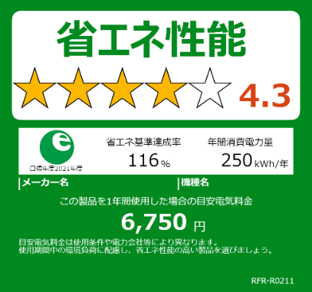



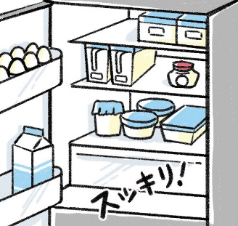
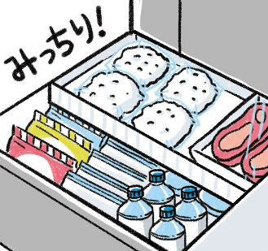
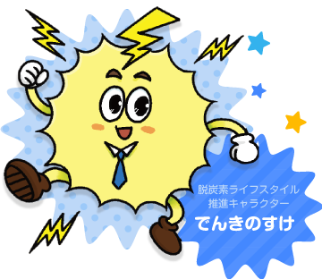
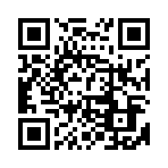

かん きょう せい ひん がた せい ひん
③ 環境にやさしい家電製品～「省エネ型製品を選ぶ」
せいひん き じゅん かんきょう せいひん がたせい
家電製品を作るメーカーは省エネ基準を達成できるように、より環境にやさしい製品（省エネ型製品）の製造に取り組んでいます。新しい家電製品を買う時は、省エネ効果がすぐれている製品を選ぶことで、家庭での省エネにつながります。
ひん せい ぞう せいひん こう か せいひん
統一省エネルギーラベル
しょう ひ せい ひん れい ぞう こ
１
エネルギー消費量が大きい家電製品6品目（エアコン、テレビ、冷蔵庫、冷とう庫、けい光灯器具、電気べんざ）を対象に表示されるラベルです。
２
せい のう だん かい
３
１
省エネ性能の段階を星の数で表します
省エネルギーラベル
年間の電気料金のめやす
星の数が多いほど
省エネ効果が
すぐれています
２
こう か
出典：資源エネルギー庁「省エネ型製品情報サイト」
個別ラベル作成を利用して作成
３
しょう ひ ひ かく ひ
消費電力の比較・光熱費の節約効果
せい ひん がた せいひん
れい ぞう こ
10年前の製品と最新の省エネ型製品で
1年間の消費電力量を比較すると・・・
1年間の電気代が 約6,100円節約になります。
例：冷蔵庫
しょう ひ ひ かく
約40～47%
の省エネ
490
550
（kWh/年）
がた せいひん
～
省エネ型製品を使ったり自分たちでできる省エネを心がけたりすることで、地球温暖化の進行を少しでも防ぐのに役立つだけでなく、光熱費も安くなって、家計にもやさしいね！
293
（kWh/年）
ふせ
おんだん か
401～450Lの例
2009年 2019年
ひ
出典：一般財団法人家電製品協会 「2020年度版スマートライフおすすめBOOK」節約効果は、同BOOKより中央値
！
考えてみよう！
がた せいひん
省エネ型製品を使うことや使い方を工夫するなど、省エネにはいろいろな方法があります。みなさんの家庭でできる省エネにはどんなことがあるか、６ページで書き出したことについて考えてみましょう。
れい ぞう こ
例：冷蔵庫の省エネ
れい ぞう
冷蔵室はスマートに 冷とう室はスキマなく
れい ぞう
冷蔵室に食品をつめこむと、冷気の流れがさまたげられ、冷えが悪くなる。食品同士のすき間をあけ、おくのかべが見える程度に食品を入れる。
冷とう室はすき間なくきっちりつめる。こおった食品が保冷ざいの働きをして、おたがい冷やし合うので、ドアを開け閉めしたときの温度上昇をおさえることができる。
てい ど
し じょうしょう
出典：パナソニック㈱ホームページ https://panasonic.jp/life/safety/130010.html
＜参考＞
おん だん か ぼう し すいしん
大阪府地球温暖化防止活動推進センターのホームページでは、家庭での省エネなどを、まんがやすごろくで分かりやすくしょうかいしています。
http://osaka-midori.jp/ondanka-c/manga_sugoroku/

Slide 10
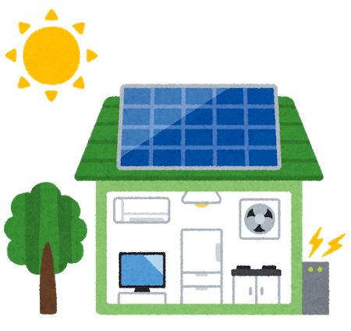
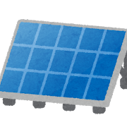
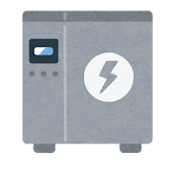
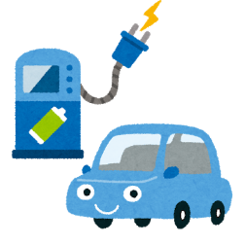


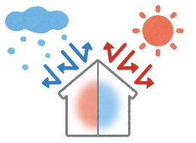





その他の省エネとこれからのエネルギー利用
がた せいひん せいのう
省エネに取り組むことや省エネ型製品を選ぶこととあわせて、住たくそのものの省エネ性能を高くすることで、大きな効果を得ることができます。家を建てる方法や材料を工夫することにより、夏は外の熱が家の中に入りにくく、冬は家の中の熱が外ににげにくくなり、少しの冷暖房で快適に過ごすことができるようになります。
また、太陽光発電等により家で発電したり、発電して余った電気をちく電池にためておいて後で使ったりすることで、エネルギーをむだなく使うことができます。
こう か え
れいだん ぼう かいてき す
あま
せい のう
省エネ性能を高める
にっしゃ
だんねつ
日射しゃへい
断熱
夏の日差しをさえぎり、太陽の熱が家の中に入らないようにすること。
・屋根ののき先を長くする
・まどの外にすだれをつける
・アサガオやゴーヤを植えて、緑の
カーテンをつくる
・庭に木を植える など。
かべ、ゆか、まどなどを通した家の中と外の熱の移動を少なくすること。
断熱性能が高いと、夏は、外の熱が家の中に入らず、少ない冷房で室内がすずしく保たれます。冬は、家の中の熱が外ににげないので、少ない暖房で室内が暖かく保たれます。
だんねつ せい のう
れい ぼう
たも
だん ぼう あたた たも
家で発電する
電気をためる
家庭用太陽光発電
ちく電池
太陽の光エネルギーを使って、
電気を作るシステム。
くり返しじゅう電して使用できる電池。太陽光発電などで、必要以上に発電した時に電気をためることができます。
ねんりょう
家庭用燃料電池（エネファーム）
電気自動車
都市ガスやLPガスなどから電気を作るシステム。電気を作るのと同時に
お湯も作ることができるので、
エネルギーをむだなく使うこと
ができます。
電池にためた電気で走る自動車。じゅう電用
コンセントを設置すれば、家庭でもかんたんに
じゅう電できます。
せっ ち
さい がい
電気をためておけば、地しんや台風などの災害時に
停電が発生した時でも電気も使うことができます。
☞
さらにこんなことも。
さい せい か のう
ゼッチ
再生可能エネルギーで作られた電気を選ぶ
ZEH（ネット・ゼロ・エネルギー・ハウス）
だんねつ せい のう がた せい ひん
2016年4月から「電力の自由化」となり、家庭でも電力会社や料金メニューを自由に選べるようになりました。
電力会社が提供する「再生可能エネルギーで作られた電気メニュー」を選ぶことで、二酸化炭素を排出しない環境にやさしい電気を利用することが
できます。
住たくの断熱性能を高めるとともに、省エネ型製品等を使うことで、使うエネルギーの量を大幅に減らした上で、太陽光発電等でエネルギーを作ることにより、住たくで使うエネルギーと作るエネルギーの差し引きをゼロにすることをめざした住たく。
おお はば へ
ZEHにすると、いいこと
に さん
心地いい
さい ふ
か たん そ はいしゅつ かん きょう
お財布にいい
あたた
夏すずしく
健康にいい
冬暖かく
他にもいいことがたくさんあります。
くわしくは動画でしょうかいしています。
まほうびんのような家

Slide 11













かん きょう
へ
④ 環境にやさしいくらし～「ものを大切にする」「ごみを減らす」
しょう ひ せい ひん せい ひん
わたしたちが消費している食べ物から衣服、自動車、住たくまで、あらゆる製品は、それらの製品が作られるときや工場からお店に運ばれるとき、さらにお店で売られるときなどにも多くのエネルギーを消費しています。
わたしたちは、くらしの中でさまざまな製品を使用していますが、電気やガスを直接消費する以外に、このように目に見えないところでも多くのエネルギーを消費しています。
しょうひ
せいひん しょうひ
しょうひ
せいひん
作る
運ぶ
売る
さまざまな製品
例：生産・加工
（石油・電気など）
せいひん
せいひん
例：製品の運ぱん
（石油など）
例：製品の保存
（電気）
出典：資源エネルギー庁「かがやけ！みんなのエネルギー」p16及び「わたしたちのくらしとエネルギー」p10をもとに作成
また、わたしたちは、こわれたり使えなくなったものをごみとして出していますが、ごみを処分する過程でも多くのエネルギーが使われています。
そのため、ものを大切にして長く使うようにし、使わなくなったものは必要としている人にゆずるなど、できるだけごみにならないようにすることが大切です。
しょ ぶん
か てい
わたしたちのくらしから出されるごみの量はどのくらい？ どんなものが多いの？
わたしたちは1人1日あたり約1kgのごみを出しています。
その家庭から出るごみの中で多いのは「容器包装」とよばれる
食べ物のふくろやペットボトル、カン、ビン、洗剤のボトルなどです。
これらの容器や包装も、作るときにたくさんのエネルギーや資源が使われているにもかかわらず、一度使っただけで捨てられてしまうこともあります。
そのため、ごみをなるべく出さないようにし、資源としてリサイクルできるものは、ルールをまもって分別するようにしましょう。
よう き ほう そう
せん ざい
よう き ほう そう
し げん
す
し げん
例えば・・・
出典：資源エネルギー庁
「かがやけ！みんなのエネルギー」p56
くり返し使えるマイボトルを持ち歩くようにすることで、プラスチックごみを減らすことにつながります。
へ
☞
かん きょう お せん えい きょう
プラスチックごみはエネルギーと関わる問題以外にも、海や川の環境汚染や生き物への影響が問題になっています。くわしくは12ページでしょうかいします。

Slide 12












プラスチックごみ問題
かん きょう
① プラスチックごみによる環境問題
大阪府内の海岸に流れ着いたごみ
近年、適正に処理されずに捨てられたプラスチックが、海や川へ流れ込み、環境を汚染していることが世界的に大きな問題となっています。プラスチック製品は、安くて使いやすいことから急激にふきゅうして、わたしたちの生活を便利にしてくれています。 しかし、その一方で、一度海へ流れ出したプラスチックごみは、自然に消えてなくなることはなく、多くが半永久的に残り続けてしまいます。 さらにマイクロプラスチックになると、海中の有害物質を吸着しやすくなり、生物に影響をおよぼすおそれもあるのです。
てきせい しょ り す
かんきょう お せん
せいひん
きゅうげき
ぎょもう から
えいきゅう
漁網が絡まったウミガメ
ぶっ しつ きゅうちゃく えいきょう
「マイクロプラスチック」ってなに？
写真出典：NOAA（National Oceanic and Atmospheric Administrationアメリカ海洋大気局）
す
し がい せん
わ
海や川に捨てられたプラスチックごみが、太陽の熱や紫外線などのはたらきで割れてくだけて5mmより小さくなったものを、「マイクロプラスチック」といいます。洗たく機からの排水にも、合成せんいくずのポリエステルなど、マイクロプラスチックのもとになる物質がふくまれています。
海や川の生き物はそれをえさとまちがえて食べてしまうことがあります。さらに、食用にしている小魚の内臓をとおして、わたしたちの体内に入ってくるおそれもあります。
はい すい
ぶっ しつ
ない ぞう
しょうへんか
小片化したプラスチックごみ
写真出典：海上保安庁
まん げ きょう
マイクロプラスチックで万華鏡を作ってみよう
〈材料〉 ・マイクロプラスチック ・ラップの芯（トイレットペーパーの芯でもOK） ・丸形クリアケース
・ミラーシート（100円ショップで買えます） ・黒い色画用紙 ・セロハンテープ ・はさみ
しん
しん
１
２
か せん じき
3枚のミラーシートを三角になるようにテープでとめ、ラップの芯の中に入れる
海岸や河川敷で、マイクロプラスチックを拾う
しん
３
４
できあがり！
黒い画用紙の
中心を切りぬき、ラップの芯の片方につける
マイクロプラスチックを入れた
クリアケースを
反対側につける
しん かた ほう

Slide 13












② プラスチックごみはどこから？
海に流れ込むプラスチックごみは、直接海に捨てられたものだけでなく、道路や街中などにポイ捨てされたごみも、雨や風で流されて、川から海へ運ばれています。海のプラスチックごみの多くが、陸域由来と考えられています。
大阪湾では、プラスチックごみが漂流ごみの全体の約８割を占めており、レジ袋やペットボトル、食品包装材などの「使い捨てのプラスチック」が、
そのうち約３割をしめています。
す
す
りくいき
わん ひょう
りゅう
わり
ぶくろ ほう そう
す
わり
へ
③ プラスチックごみを減らすために
へ す せいひん ぶくろ
プラスチックごみを減らすためには、使い捨てとなるプラスチック製品（レジ袋やストローなど）をなるべく使わないように心がけること、「混ぜればごみ、分ければ資源」という意識を持ち、ごみの分別などに取り組むことが大切です。そうすることで、地球上の限りある天然資源の消費をおさえ、環境への負荷をできる限り減らすことができます。できることから始め、プラスチックごみゼロをめざしましょう。
ま し げん い しき
かぎ
し げん しょう ひ かんきょう
かぎ へ
マイバッグ・マイボトルなど、
くり返し使用できるものを使う
屋外で出たごみは必ず持ち帰る
（ポイ捨てしない）
す
不要なレジ袋やストローなどをもらわないよう心がける
河川や海岸等のせいそう活動に
積極的に参加する
ぶくろ
世界の動き・大阪府の取組み
G20大阪サミット2019
2019年6月に開さいされたG20大阪サミットでは、海洋プラスチックごみ問題
が主要な議題として話し合われ、海洋プラスチックごみによる新たな汚染を
2050年までにゼロにすることをめざす「大阪ブルー・オーシャン・ビジョン」が共有
されました。
大阪府では、2019年1月に大阪市と共同で「おおさか
プラスチックごみゼロ宣言」を行い、海洋プラスチックごみの
回収や漂着ごみ調査など、プラスチックごみゼロに向けた
取組みを進めています。
お せん
せんげん
写真出典：G20ホームページ
ひょうちゃく
せんげん
おおさかプラスチックごみゼロ宣言

Slide 14


わんかんきょう
出典：大阪湾環境保全協議会
【ゴール１・２】
ゴミ箱に捨てられ、処理場で焼却されたゴミは、埋立処分されたり、
リサイクル品として生まれ変わります。
す しょ り じょう しょうきゃく うめ たて しょ ぶん

Slide 15

ペットボトルの気持ちになって、
自分が行きたい道を選び、ゴールにたどり着こう！
【ゴール３・４】
ポイ捨てされ、川から海に運ばれたゴミは、海岸に打ち上げられて景観を損なったり、マイクロプラスチックになることで海の生き物に影響をおよぼしたりします。
す
そこ
えい きょう

Slide 16








さっ し
かん きょう
しゅ し さん どう き ぎょう
この冊子は、エネルギー・環境教育の趣旨に賛同される企業様に、印刷協力をいただき作成しています。
かんきょう
※表紙について：「おおさか環境デジタルポスターコンテスト」 http://www.pref.osaka.lg.jp/chikyukankyo/room/okdpcontest.html
豊かな環境づくり大阪府民会議では、環境に関するテーマとして、公共施設や民間施設の大型ビジョンやサイネージ等で活用するデジタルポスターデザイン
を公募し、受賞作品を大阪府域で広く展開することで環境に対する意識の啓発を行っています。表紙には、2017～2019年度の受賞作品をけいさいしています。
※この冊子は、大阪市環境副読本「おおさか環境科（小学校5・6年生）」から一部転載し、大阪府において編集しました。
なお、「おおさか環境科」は、大阪市環境学習情報サイト「なにわエコスタイル」 http://naniwa-ecostyle.net/ から全文をごらんいただけます。
ゆた かんきょう かんきょう し せつ し せつ
こう ぼ いき てんかい かんきょう い しき けいはつ じゅ しょう
さっ し かんきょう かんきょう てんさい へんしゅう
かんきょう かんきょう じょうほう
かんきょう せい さく
発行 大阪府環境農林水産部エネルギー政策課 TEL：06-6210-9288 FAX：06-6210-9259 （令和３年７月発行）

